Slide 1
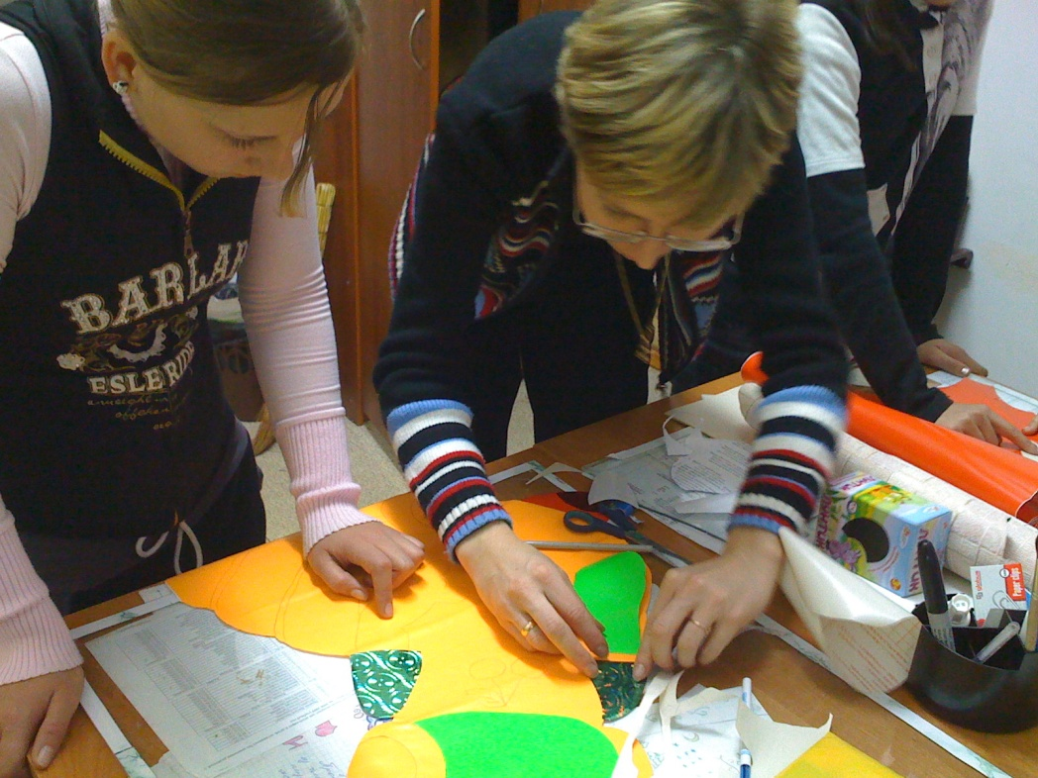
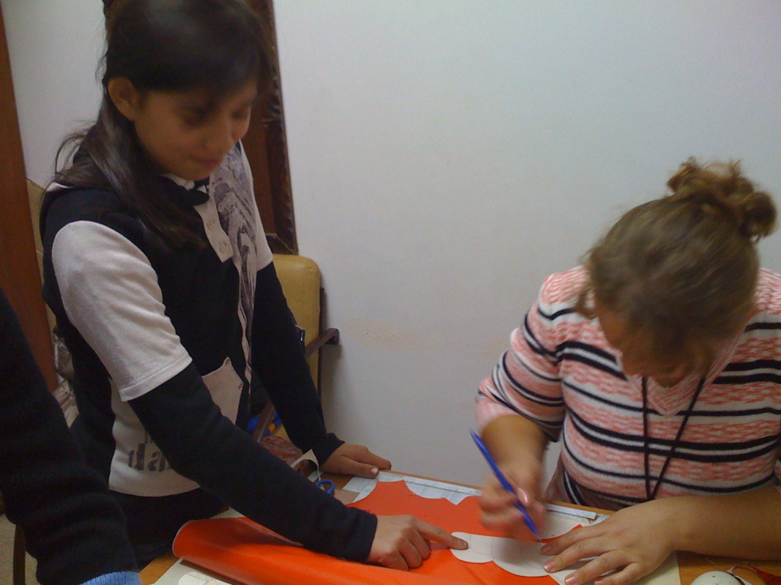
Оформительский проект
«Мульти-пульти»
Этапы работы:
изготовление деталей
Этапы работы:
склеивание деталей

